Slide 1
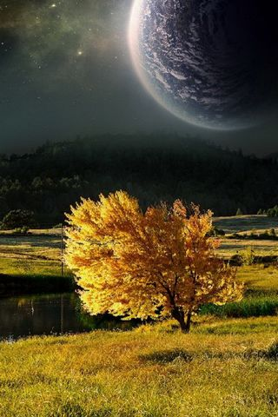
স্বাগতম

Slide 2
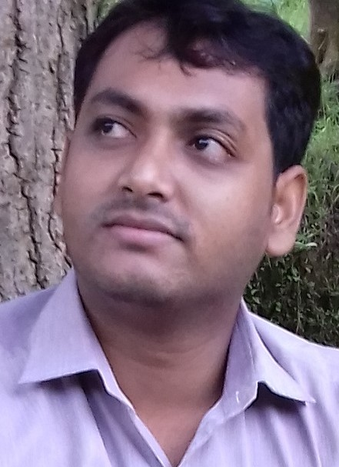
সহকারী শিক্ষক
বিদ্যানন্দী হোসেনপুর দাখিল মাদ্রাসা।
রাজৈর, মাদারীপুর।
মোবঃ ০১৯২৩৮৭৩৭৬৬
E-mail: chfulmondal@gmail.com
*তন্ময় কুমার মণ্ডল* সহকারী শিক্ষক (কৃষি)
শ্রেণিঃ দশম
বিষয়ঃ বাংলা ২য় পত্র
সময়ঃ ৪৫ মিনিট
ঘণ্টাঃ (ষষ্ঠ) ১.৪০ মিনিট
তাং-
তন্ময় কুমার মণ্ডল (সহকারী শিক্ষক),বিদ্যানন্দী হোসেনপুর দাখিল মাদ্রাসা।

Slide 3
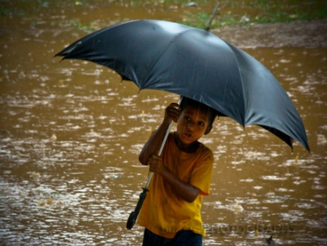
চিত্রটি লক্ষ্য কর
এটি কোন কালের দৃশ্য?

Slide 4
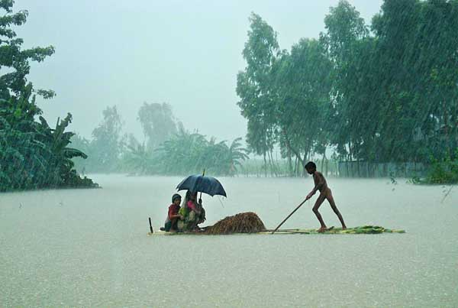
বর্ষাকাল

Slide 5
এই পাঠ শেষে শিক্ষার্থীরা ….
কোন কোন মাস নিয়ে বর্ষাকাল হয় তা উল্লেখ করতে পারবে।
বর্ষাকালে প্রকৃতির রূপ বর্ণনা করতে পারবে
বর্ষাকালের ফুল-ফলগুলো চিহ্নিত করতে পারবে।
বর্ষাকালের ফসলের নাম গুলো বলতে পারবে।
বর্ষাকাল রচনাটি লিখতে পারবে।
Notes:
শিক্ষকের জন্য

Slide 6
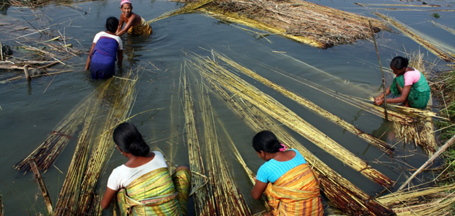
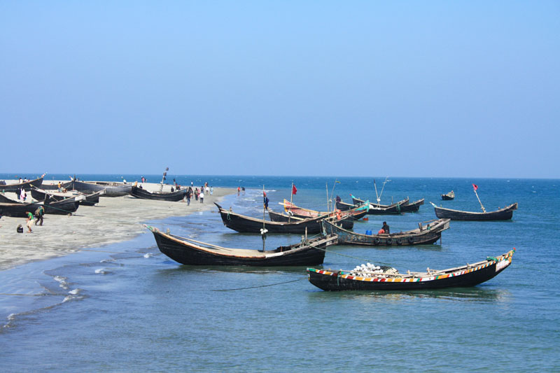
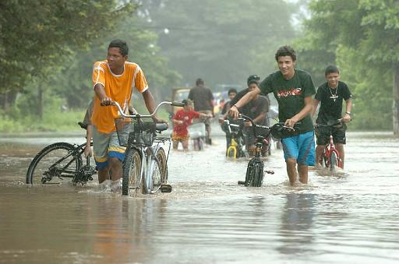
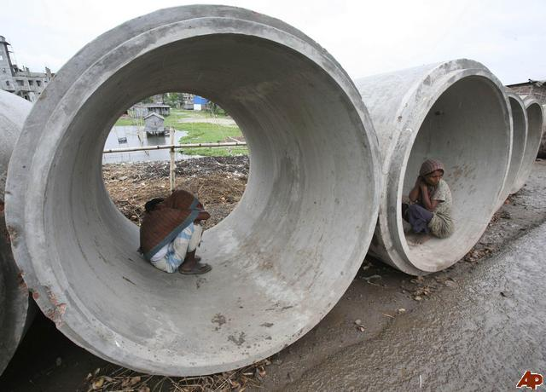
চিত্র গুলো অনুধাবন কর।
Notes:
৫ মিনিট

Slide 7
বর্ষাকাল কোন কোন মাস নিয়ে হয় বলতে পার?
বর্ষাকাল
আষাঢ়
শ্রাবণ

Slide 8
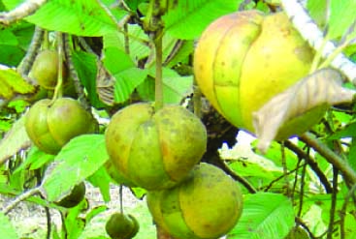
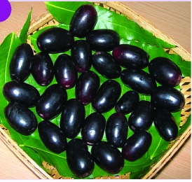
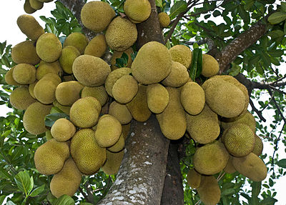
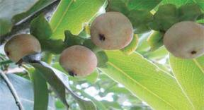
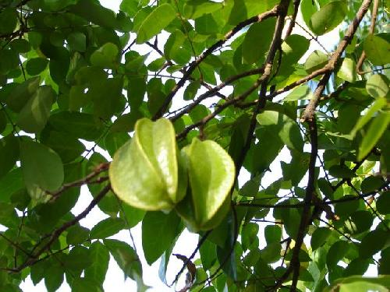
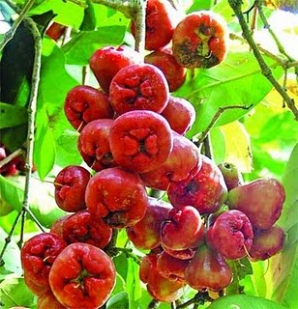
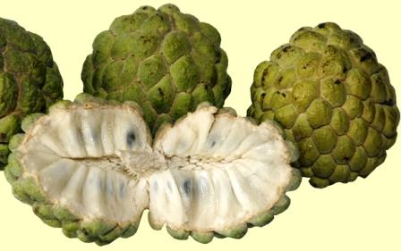
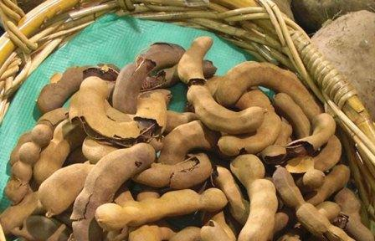
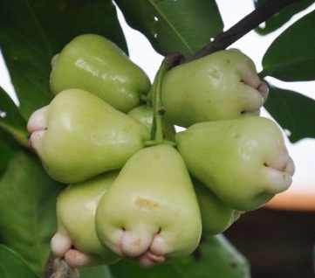
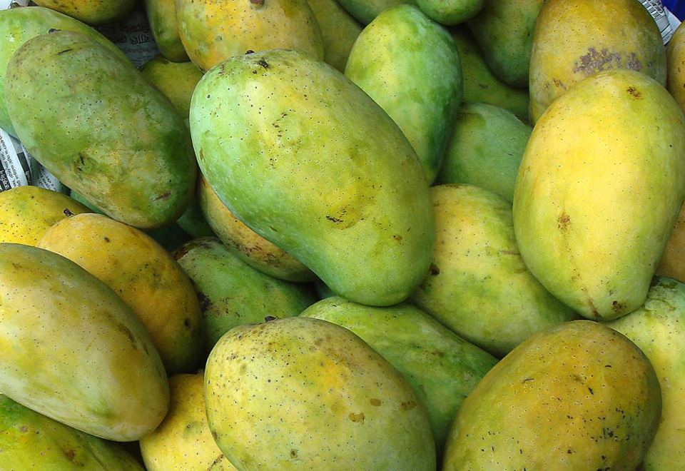
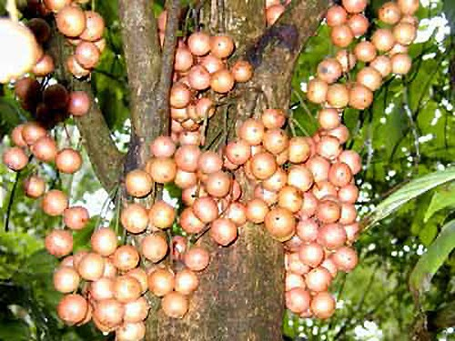
বর্ষার ফল

Slide 9
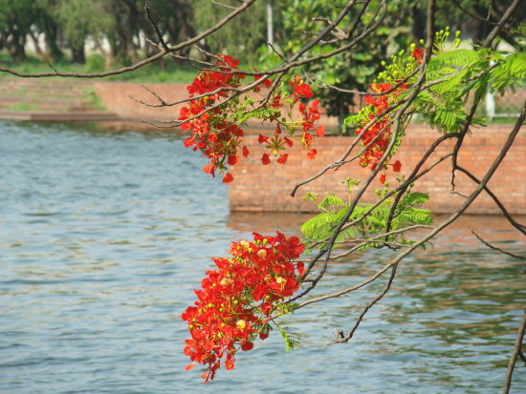
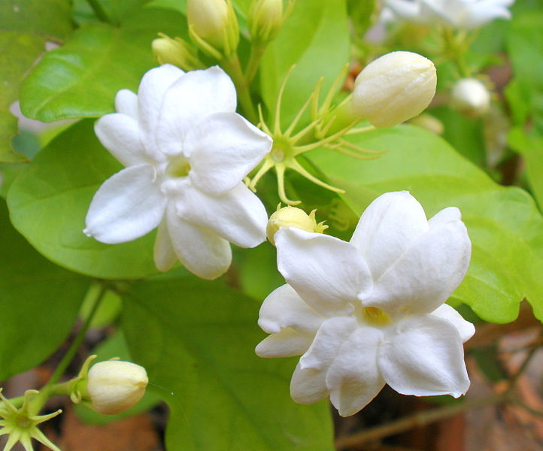
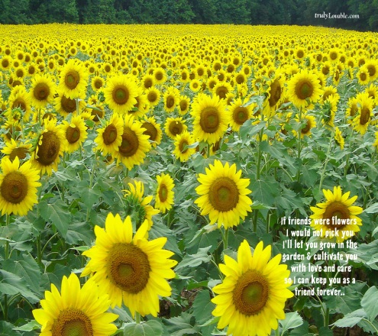
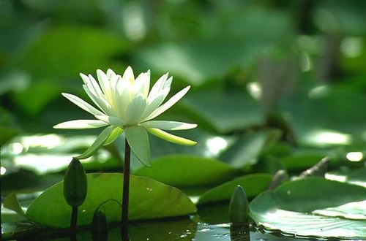
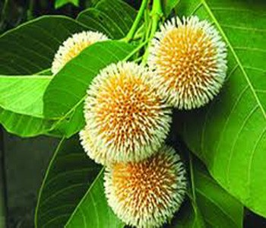
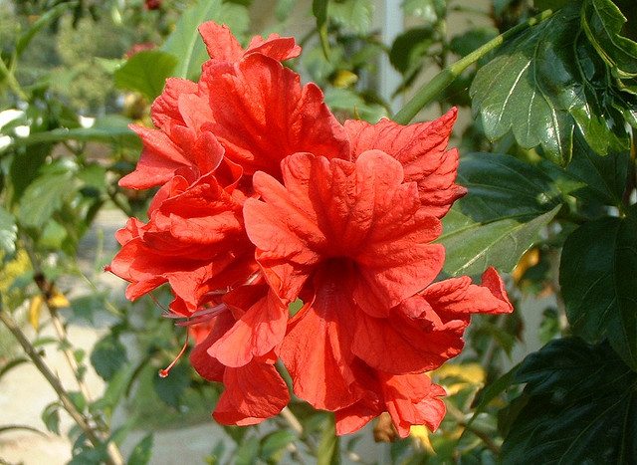
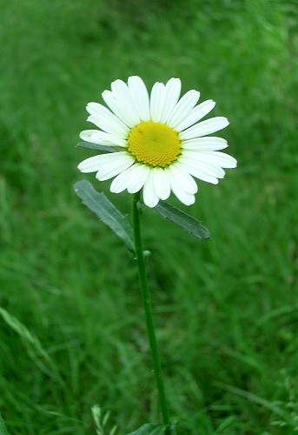
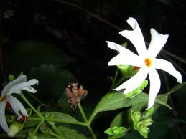
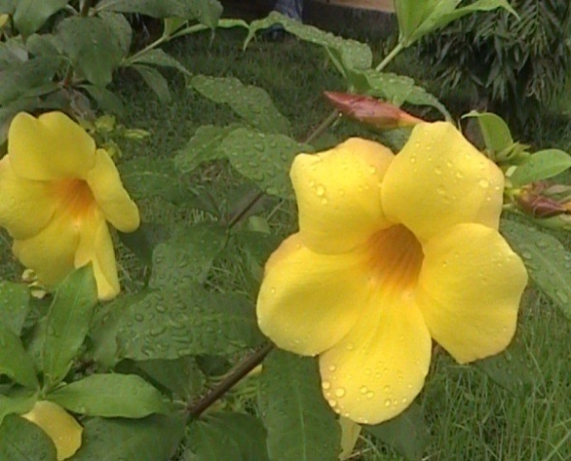
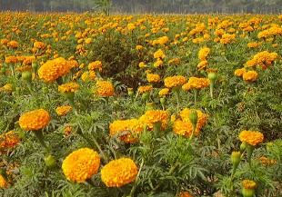
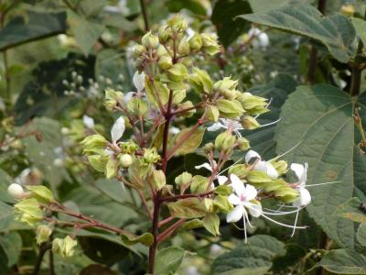
বর্ষার ফুল

Slide 10
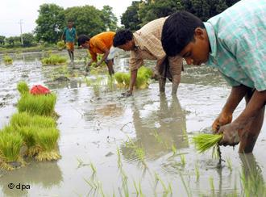
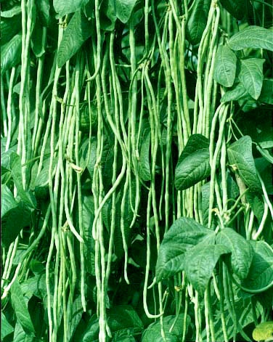
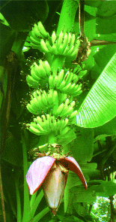
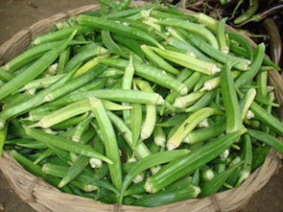
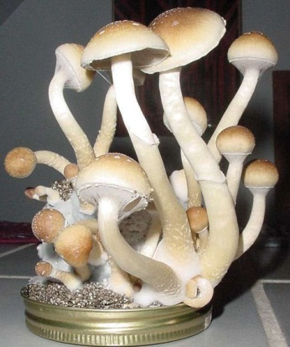
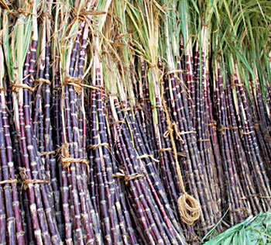
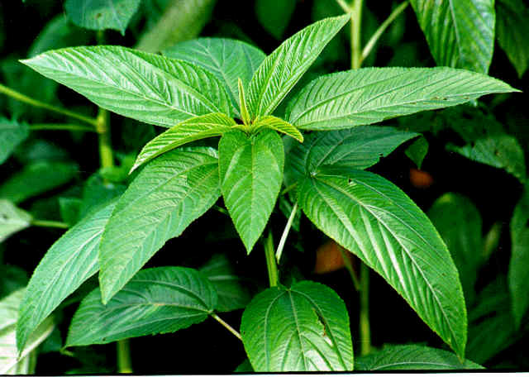
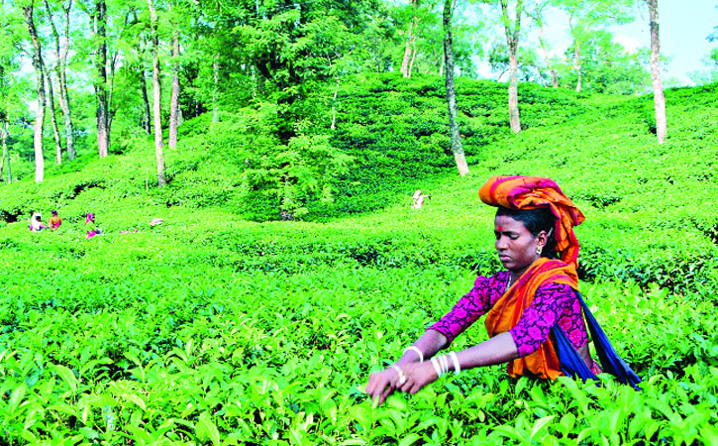
ফসল

Slide 11
একক কাজ
(সময়ঃ ৩ মিনিট)
বর্ষাকালের ৫টি ফলের নাম লিখ।

Slide 12
জোড়ায় কাজ
(সময়ঃ ৫ মিনিট)
বর্ষাকালের ৫টি ফুলের ও
৫টি ফসলের নাম লিখ।

Slide 13
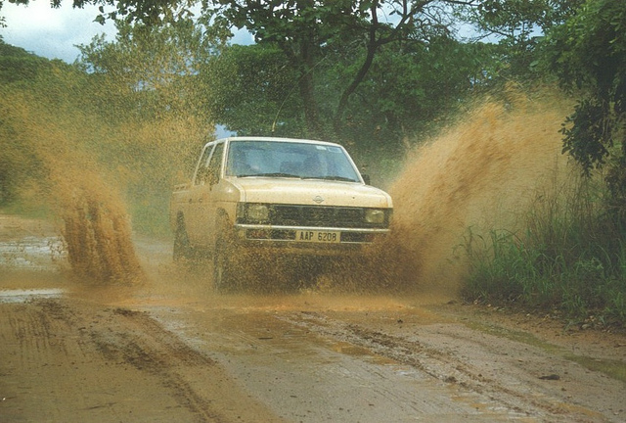
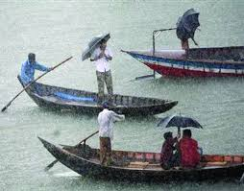
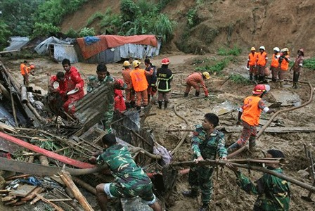
দলগত কাজ
চিত্রের আলোকে ১০টি বাক্য লিখ।
সময়ঃ
১২ মিনিট
রাস্তার অবস্থা
নদীর অবস্থা
জমির অবস্থা
পাহাড়ের অবস্থা

Slide 14
মূল্যায়ন
১। কোন কোন মাস নিয়ে বর্ষাকাল হয়?
২। বর্ষাকালের ৩টি ফলের নাম বল।
৩। বর্ষাকালের ৩টি ফুলের নাম উল্লেখ কর।
৪। বর্ষাকালের ৩টি ফসলের নাম বল।
৫। বর্ষার বিচিত্র রূপ সম্পর্কে বর্ণনা কর।
Notes:
৫ মিনিট

Slide 15
বাড়ির কাজ
তোমার দেখা একটি বর্ষণ মুখর দিনের উপর ১০টি বাক্য লিখে নিয়ে আসবে।
Notes:
১ মিনিট

Slide 16
ধন্যবাদ

